Slide 1
Chapter 6. 클래스 추가 프로그램
클래스 추가 프로그램 작성-1
클래스 추가 프로그램 작성-2

Slide 2
6.1. 클래스 추가 프로그램 작성-1

Slide 3
6.1.1. 프로그램 구성
새로운 다이얼로그를 삽입함으로서 클래스를 새로 생성
서로 다른 클래스에서
데이터를 입/출력하는
프로그램을 작성

Slide 4
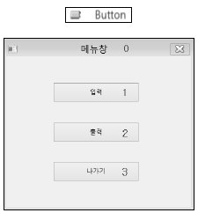
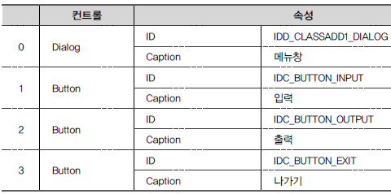
6.1.2. Dialog Design 1
IDD_DIALOG_INPUT 다이얼 로그 생성

Slide 5
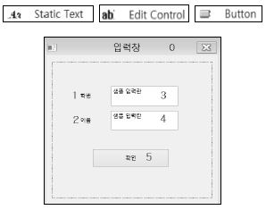
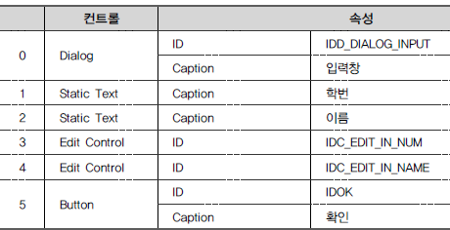
6.1.3. Dialog Design 2
IDD_DIALOG_INPUT 다이얼 로그 생성

Slide 6
6.1.4. 프로그램 작성 1
IDD_DIALOG_INPUT 의 새로운 클래스 생성
#include “InputDlg.h” 와 “CInputDlg m_inputDlg;” 추가
CInputDlg 클래스의 멤버변수 생성 : m_strInName, m_strInNum
멤버함수 생성 : OnClickedButtonInput()
void CClassAdd1Dlg::OnClickedButtonInput( )
{
// TODO: 여기에 컨트롤 알림 처리기 코드를 추가합니다.
m_InputDlg.DoModal( );
}
클래스 이름 | CInputDlg
헤더파일 | InputDlg.h
소스파일 | InputDlg.cpp

Slide 7
6.1.5. 프로그램 작성 2
OnClickedButtonOutput() 멤버함수를 생성 : 출력함수 생성
void CClassAdd1Dlg::OnClickedButtonOutput( )
{
// TODO: 여기에 컨트롤 알림 처리기 코드를 추가합니다.
MessageBox(_T("학번 : ") + m_InputDlg.m_strInNum +_T(", ") + _T("이름 : ") +
m_InputDlg.m_strInName);
}
OnClickedButtonExit() 멤버함수 생성 : 종료함수 생성
void CClassAdd1Dlg::OnClickedButtonExit( )
{
// TODO: 여기에 컨트롤 알림 처리기 코드를 추가합니다.
PostQuitMessage(0);
}

Slide 8
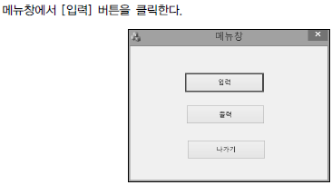
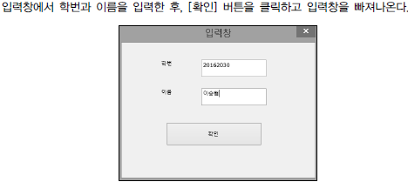
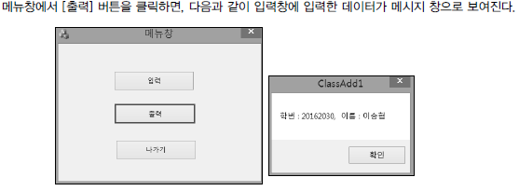
6.1.6. 실행결과

Slide 9
6.2. 클래스 추가 프로그램 작성-2

Slide 10
6.2.1. 프로그램 구성 1

Slide 11
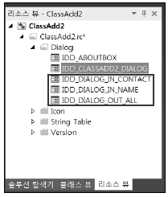
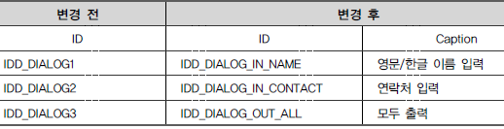
6.2.2. 클래스 구성

Slide 12
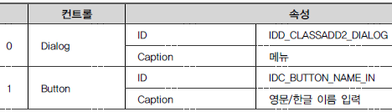
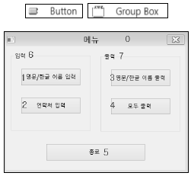
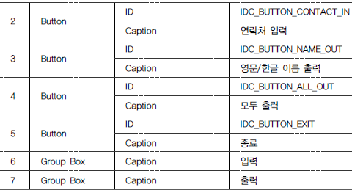
6.2.3. Dialog Design 1
IDD_CLASSADD1_DIALOG 다이얼 로그 생성

Slide 13
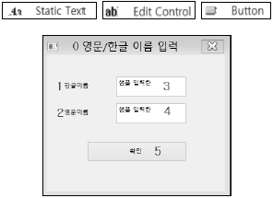
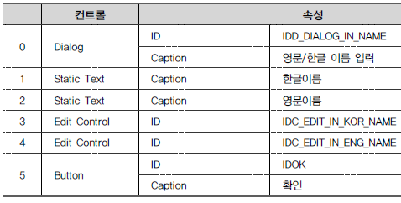
6.2.4. Dialog Design 2
IDD_DIALOG_IN_NAME 다이얼 로그 생성

Slide 14
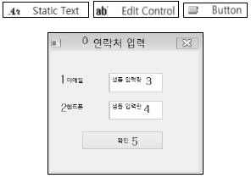
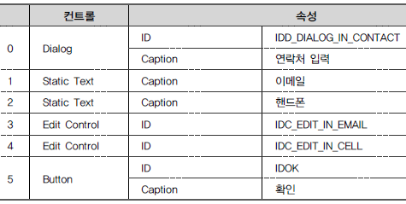
6.2.5. Dialog Design 3
IDD_DIALOG_IN_CONTACT 다이얼로그 생성

Slide 15
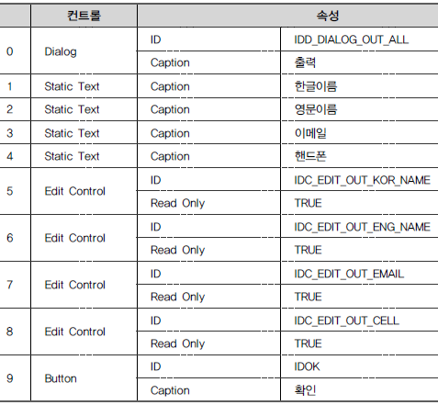
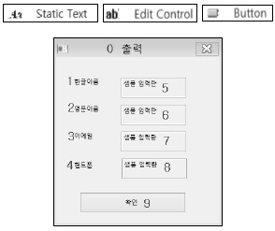
6.2.6. Dialog Design 4
IDD_DIALOG_OUT_ALL 다이얼로그 생성

Slide 16
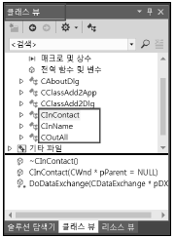
6.2.7. 클래스 추가
IDD_DIALOG_IN_NAME 다이얼로그 클래스 추가
IDD_DIALOG_IN_CONTACT 다이얼로그 클래스 추가
IDD_DIALOG_OUT_ALL 다이얼로그 클래스 추가
Dialog | IDD_DIALOG_IN_NAME
클래스 이름 | CInName
Dialog | IDD_DIALOG_IN_CONTACT
클래스 이름 | CInContact
Dialog | IDD_DIALOG_IN_ALL
클래스 이름 | COutAll

Slide 17
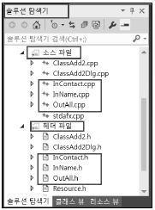
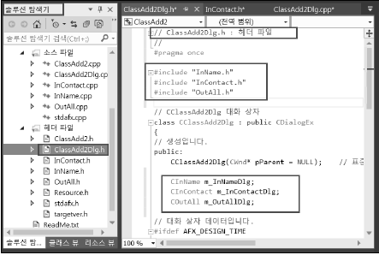
6.2.8. 함수 선언 1

Slide 18
6.2.9. 함수 선언 2
// ClassAdd2Dlg.h : 헤더 파일
//
#pragma once
#include "InName.h"
#include "InContact.h"
#include "OutAll.h"
// CClassAdd2Dlg 대화 상자
class CClassAdd2Dlg : public CDialogEx
{
// 생성입니다.
public:
CClassAdd2Dlg(CWnd* pParent = NULL); // 표준 생성자입니다.
CInName m_InNameDlg;
CInContact m_InContactDlg;
COutAll m_OutAllDlg;

Slide 19
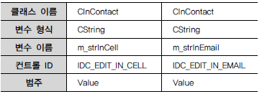
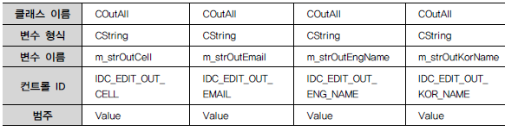
6.2.10. 프로그램 작성 1
CInContact 클래스에서 멤버변수 추가
COutAll 클래서에서 멤버변수 추가

Slide 20
6.2.11. 프로그램 작성 2
IDC_BUTTON_NAME_IN 멤버함수를 추가
void CClassAdd2Dlg::OnClickedButtonNameIn( )
{
// TODO: 여기에 컨트롤 알림 처리기 코드를 추가합니다.
m_InNameDlg.DoModal( );
}
IDC_BUTTON_CONTACT_IN 멤버함수를 추가
void CClassAdd2Dlg::OnClickedButtonContactIn( )
{
// TODO: 여기에 컨트롤 알림 처리기 코드를 추가합니다.
m_InContactDlg.DoModal( );
}

Slide 21
6.2.12. 프로그램 작성 3
IDC_BUTTON_NAME_OUT 멤버함수를 추가
void CClassAdd2Dlg::OnClickedButtonNameOut( )
{
// TODO: 여기에 컨트롤 알림 처리기 코드를 추가합니다.
MessageBox(_T("한글 이름은 ")
+ m_InNameDlg.m_strInKorName + " ," + _T("영문 이름은 ")
+ m_InNameDlg.m_strInEngName);
}
IDC_BUTTON_ALL_OUT 멤버함수를 추가

Slide 22
6.2.13. 프로그램 작성 4
IDC_BUTTON_ALL_OUT 멤버함수를 추가
void CClassAdd2Dlg::OnClickedButtonAllOut( )
{
// TODO: 여기에 컨트롤 알림 처리기 코드를 추가합니다.
UpdateData(TRUE);
m_OutAllDlg.m_strOutKorName = m_InNameDlg.m_strInKorName;
m_OutAllDlg.m_strOutEngName = m_InNameDlg.m_strInEngName;
m_OutAllDlg.m_strOutEmail = m_InContactDlg.m_strInEmail;
m_OutAllDlg.m_strOutCell = m_InContactDlg.m_strInCell;
UpdateData(FALSE);
m_OutAllDlg.DoModal( );
}

Slide 23
6.2.14. 프로그램 작성 5
UpdateData(TRUE/FALSE)
- 데이터를 Update 할 때 사용하는 함수
- 컨트롤에 있는 값을 변수로 Update할 때 TRUE
- 변수에 있는 값을 컨트롤에 Update할 때 FALSE
PostQuitMessage(0)
- 프로그램 종료
IDOK/IDCANCEL
- 기본적으로 MFC 내부에서 구현되는 기본적인 버튼 핸들러

Slide 24
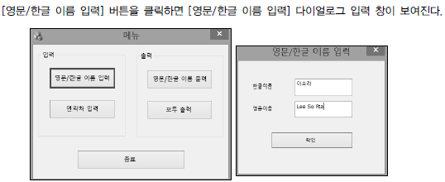
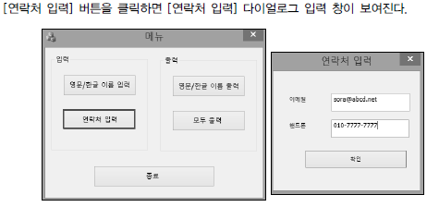
6.2.15. 실행결과 1

Slide 25
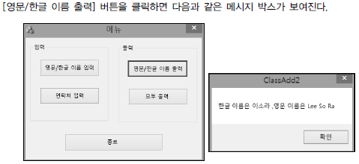
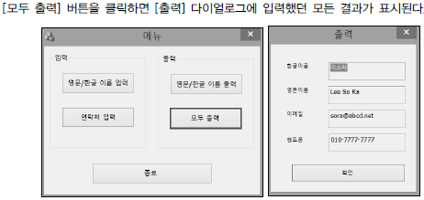
6.2.16. 실행결과 2

